Slide 1

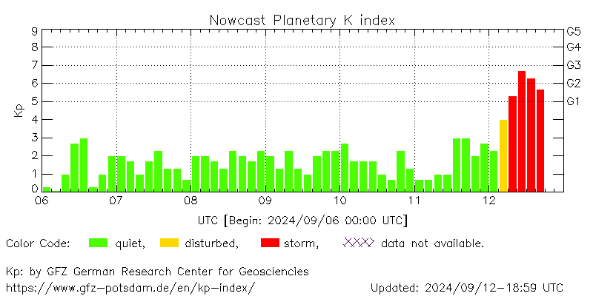
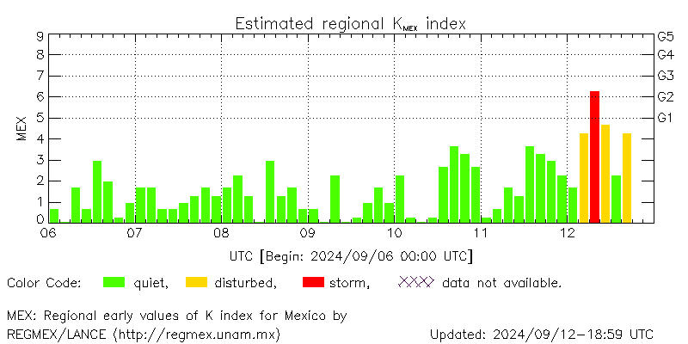
Actividad geomagnética regional y planetaria: índices Kmex y Kp
Se registró una tormenta geomagnética G2 (K=6) en los índices Kp y Kmex el 12 de septiembre. La actividad geomagnética fue provocada por corrientes de viento solar con componente magnética Bz sur intermitente, llegaron al entorno terrestre el 12 de septiembre.
NOTA: El cálculo del índice Kmex se realiza usando datos de las estaciones geomagnéticas en Coeneo, Mich, y Teoloyucan, Edomex. Los datos son experimentales y no se deben de tomar como definitivos.
Datps: www.gfz-potsdam.de/en/kp-index/
El índice K indica la intensidad de las variaciones del campo magnético terrestre en intervalos de 3 horas.
El índice Kp lo expresa a escala planetaria, mientras que el Kmex lo hace para el territorio mexicano.
<número>
www.sciesmex.unam.mx
12/09/2024
2

Slide 2
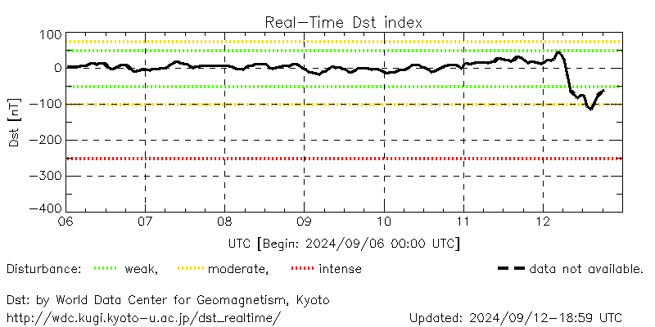
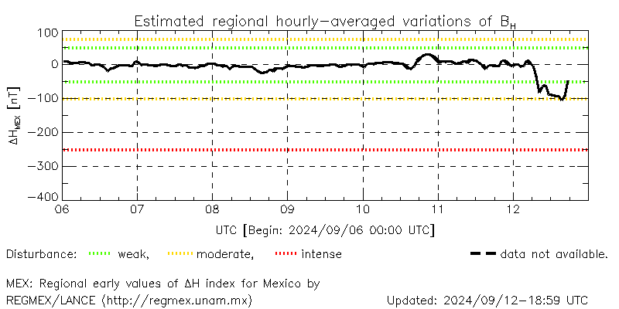
Actividad geomagnética regional y planetaria: índices ΔH y Dst
Se registró actividad geomagnética moderada en los índices Dst y ΔH el 12 de septiembre. La actividad geomagnética fue provocada por una corriente de viento solar con componente geomagnética Bz sur intermitente que llegaron al entorno terrestre el 12 de septiembre.
NOTA: El cálculo del índice ΔH se realiza usando datos de las estaciones geomagnéticas en Coeneo, Mich y Teoloyucan, Edomex. Los datos son experimentales y no se deben de tomar como definitivos.
Datos: wdc.kugi.kyoto-u.ac.jp/dst_realtime/
Los índices Dst y ΔH miden las variaciones temporales de la componente horizontal del campo geomagnético, el primero a escala planetaria y el segundo para México.
Estas variaciones, en general, se deben al ingreso de partículas cargadas, provenientes del espacio exterior, al ambiente espacial terrestre.
<número>
www.sciesmex.unam.mx
12/09/2024
2

